Slide 1

SSC项目研发流程

Slide 2
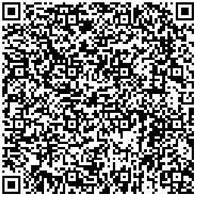
签到
扫码签到
扫码前需先连接公司WiFi
WiFi名称：Shopee_Dev_Office
密码：shopee@2020

Slide 3
1
研发全流程
目录
2
研发过程管理
CONTENTS
3
项目管理工具及使用
Notes:
业务特点

Slide 4






传统互联网研发流程关键点
PRD
开发
测试
产品体验
回归测试
发布上线

Slide 5


Shopee研发全流程关键点
BRD
PRD
开发
测试
联调(跨产品线)
UAT
回归测试
发布上线

Slide 6
项目角色
BIZ
Business Team
业务方
BPM
BPM
业务产品经理
FPM
功能产品经理
FPM
UX/UI
交互/视觉设计师
Dev
开发工程师
QA
测试工程师
UX/UI
DEV
QA

Slide 7
项目中的研发角色
AM/Manager
为交付结果负责
AM/
Manager
项目管理工作
BE Leader
FE Leader
QA Leader
Leader
各专业线质量负责
小组管理工作
BE
FE
QA
Member
为工作内容负责

Slide 8
项目全流程概貌
业务线
产品线
业务线
产品线
需求管理
研发阶段
验收阶段
部署上线阶段
产品线1
FPM
Designer
Dev
QA
Business Team
BPM
BPM
业务方
QA
>
>
>
产品线N
FPM
Designer
Dev
QA

Slide 9
研发全流程与Jira
负责人: Dev PIC(默认BE)
输出物: 自测结论
负责人: UX/UI
参与人:FPM
输出物:
设计稿
Subtask 1
负责人: QA
参与人:UX/UI
输出物:
测试报告
负责人: BPM
参与人：Business Team,FPM
输出物:
Sign off的BRD
Developing
Testing
负责人: BPM
参与人:FPM
输出物:
UAT Signoff
负责人: QA Leader
输出物:
发布报告
Subtask 2
Designing
(UX/UI)
Reviewing
PRD
Subtask 3
BRD
Waiting
(PRD初稿)
负责人:FPM
参与人:
BPM,UX/UI,Dev,QA
输出物:
Sign off的PRD终稿
UAT
Staging
Delivering
Regression
Done
负责人: FPM
输出物:
PRD初稿
负责人: Dev PIC
负责人: QA Leader
输出物:
回归测试报告

Slide 10
1
研发全流程
目录
2
研发过程管理
CONTENTS
3
项目管理工具及使用
Notes:
业务特点

Slide 11
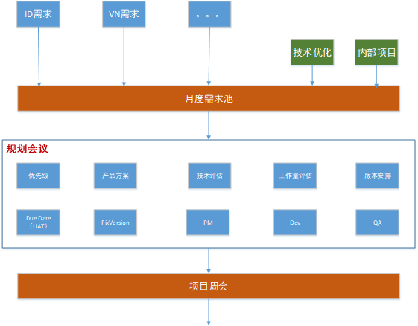
需求管理
提出技术优化或者内部项目（All）
评估需求的开发和测试工作量（未来需求主要负责人）
项目进度管理和风险识别（AM/Leader）
项目进度汇报（All），周报+周会

Slide 12
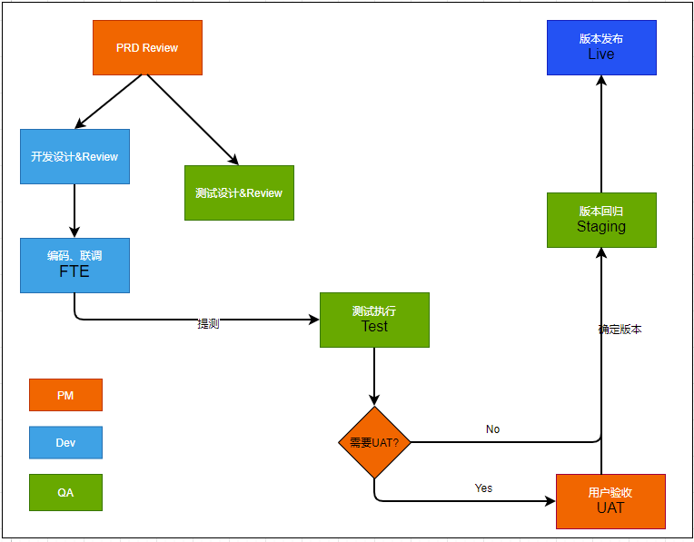
项目开发流程
需求阶段：PRD review（All）
设计阶段：方案设计review，测试用例review（Dev + QA）
开发阶段：开发、接口联调（Dev）
提测阶段：冒烟用例任务（Dev）
发布阶段：发布计划、发布监控、测试报告（Dev + QA）

Slide 13
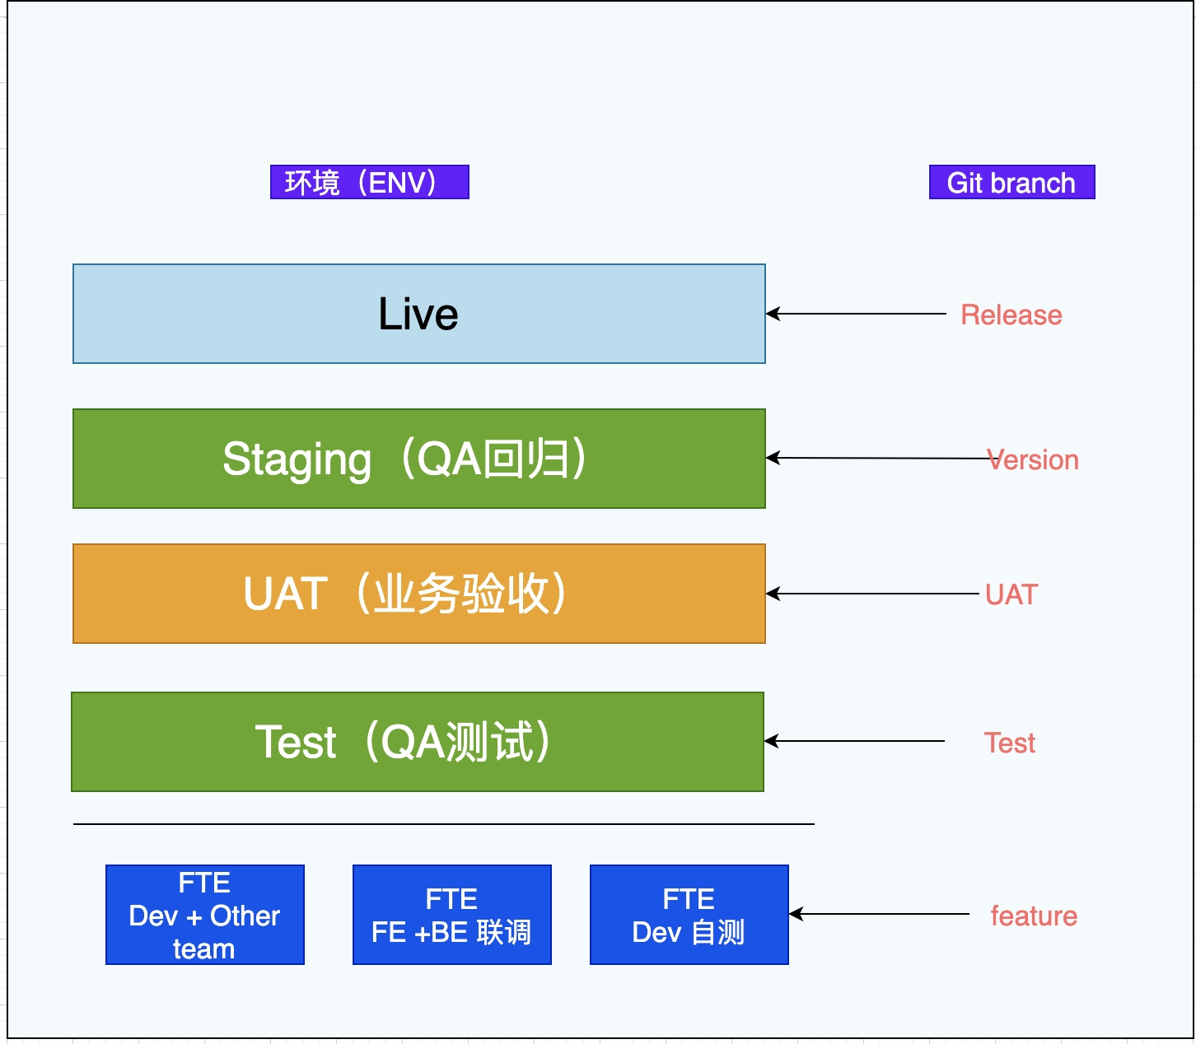
我们的环境
FTE的配置与使用：参考文档

Slide 14
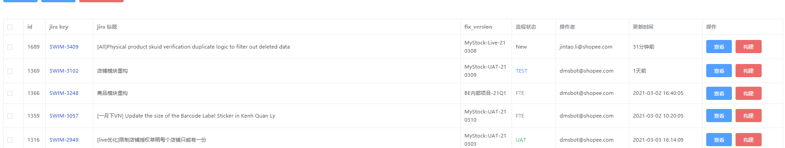
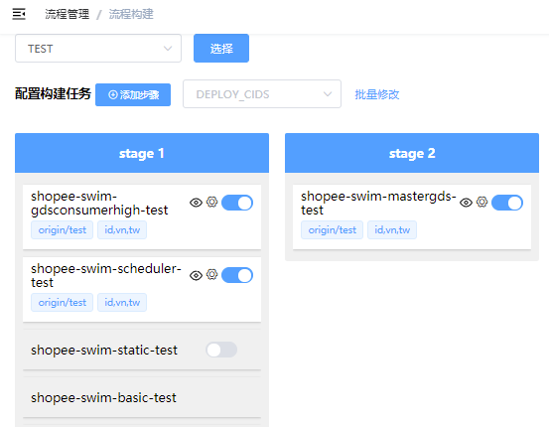
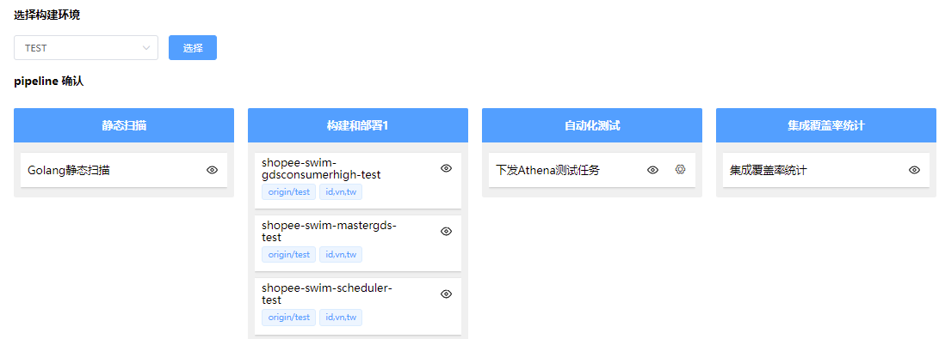
环境的部署
各个系统的构建部署：DMS

Slide 15
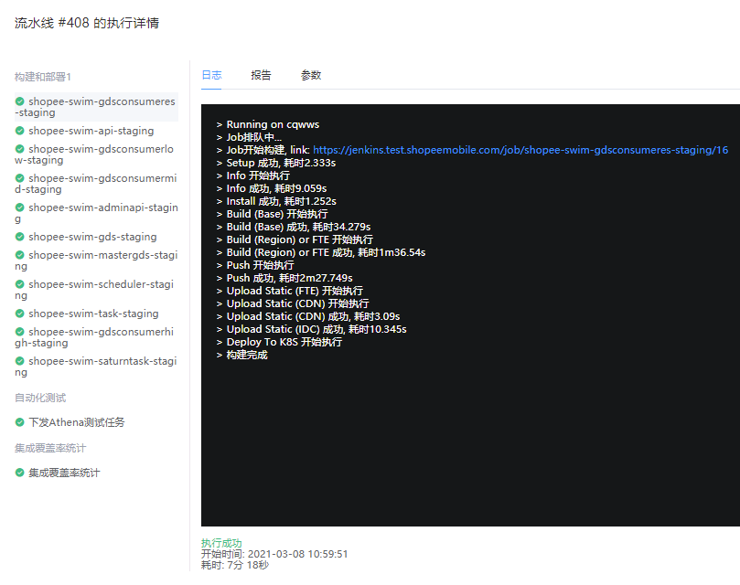
环境的部署
各个系统的构建部署：DMS

Slide 16
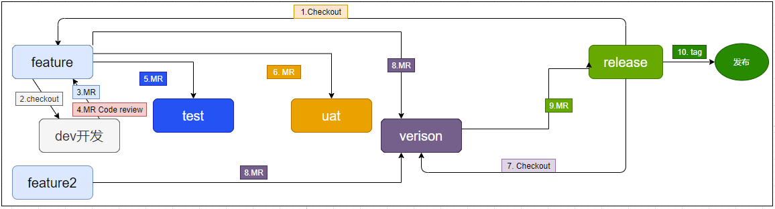
工作任务与分支管理间的对应关系
1.分支管理规范
2.主要的模式

Slide 17
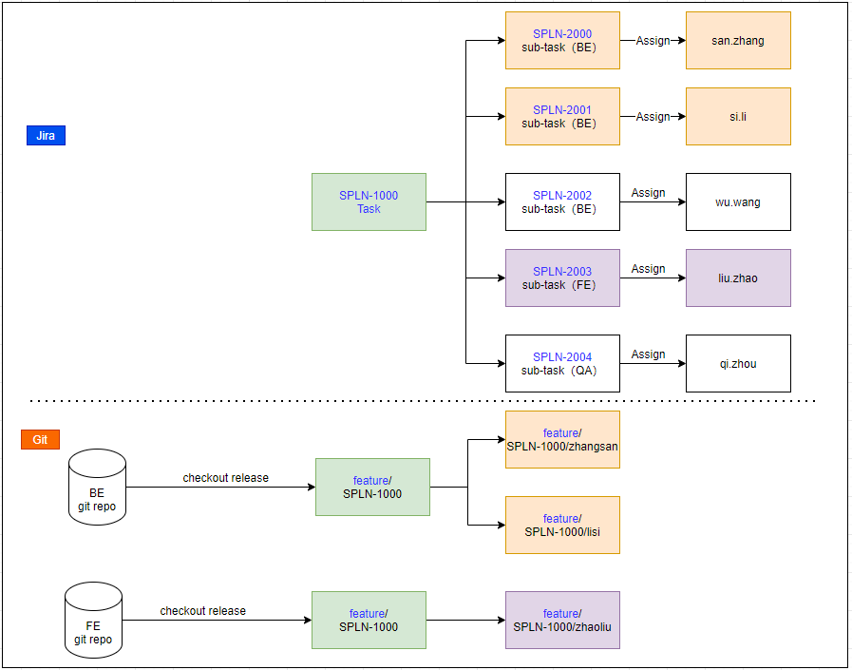
工作任务与分支管理间的对应关系
1.分支管理规范
2.主要的模式

Slide 18
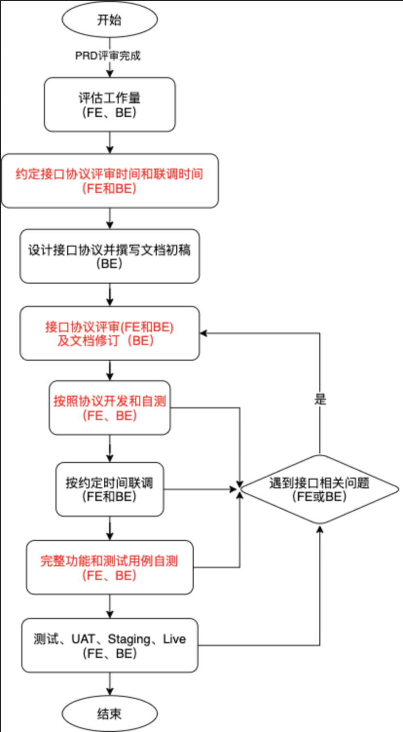
团队间协作流程
协议系统
协作很重要，落在系统
风险暴露在前面
前后端不只是FE，BE，指调用关系

Slide 19
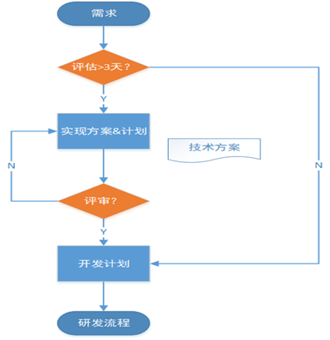
Dev方案设计
想好再动手，计划性（尤其互有依赖）
技术方案模板

Slide 20
版本发布流程
配置的执行顺序；监控清单；
要进行回滚条件；回滚的顺序
常规版本发布固定每周一个时间点，重大发布单独时间点，不要选在系统高峰期
发布后，人工值守1小时
发布顺序
灰度发布
发布计划：
需求、相关配置、监控checklist以及回滚方案
发布时间点
发布后监控&通知
尤其应该注意依赖方的发布，做到兼容性
根据checklist进行检查，一旦满足回滚条件，立即回滚
版本发布模板

Slide 21
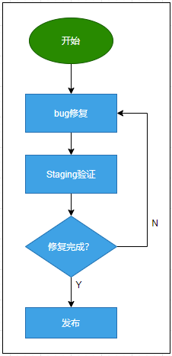
Hotfix/Adhoc流程
Hotfix定义：线上（Live）出了严重bug，需要紧急修复。由技术侧发起。
Adhoc定义：线上（Live）出了严重业务问题，需要紧急修复。由业务方发起。

Slide 22



线上问题处理流程
线上问题处理流程 - Report流程
L0 - Reporter
L2 - PS Team
L1 - Local Product Team
SPS Board
BLOCKING
PENDING (DEP)
More information is required.
Fix is awaiting deployment to live.
REVIEWING
CONFIRMED
ACKNOWLEDGED
DOING
DEPLOYED
DONE
Ticket is created by Reporter. Pending local product team to confirm the issue.
Ticket is confirmed by local product team as an issue. Pending PS team to verify and assign to developer.
Ticket is acknowledged by PS team.
Ticket is verified and assigned to developer by PS team.
Fix deployed to live waiting local product team to verify.
Local Product team and end user verified the fix in live.
DEV Board

Slide 23
线上问题处理流程
线上问题处理流程 - 研发处理流程
PS Team
DEV
QA
Closed
不是问题则关闭ticket，备注原因
WAITING
DOING
STAGING
REGRESSION
DELIVERING
DONE
QA（值班同学）首先处理
QA判断是否是问题，不能判断出来，转交DEV来处理
是问题，则关联原始需求jira，写明问题根源和是否需要pm跟进
Jira完善：问题根源cause、解决方案solution
方案上线，修改为delivering
QA 操作，修改为done

Slide 24
日常值班与On Call机制
日常值班，项目组需要安排日常值班同学对Live/非Live 的问题进行跟进处理
公司当前对紧急线上故障执行24小时On Call机制，SG NOC团队和深圳运维团队会按照对应项目组On Call联系人电话紧急联系
联系的次序是 On Call值班人 -> Leader -> 负责Manager -> YC
On Call列表中人员需要保持24小时可联系到并且能够响应处理
On Call不处理日常的线上问题
On Call值班人员列表地址

Slide 25
故障处理流程
故障发现
知会相关方
故障处理
故障恢复
故障复盘
方案跟进
1. 监控告警
2. 发布留守
3. NOC/SRE报障
4. 业务报障
1. SRE
2. PM/BPM/业务方
4. 相关技术团队
1. 定位问题
2. 同步进度
3. 问题升级
1. 快速恢复
2. 不做根本解决
1. 我们系统的改进
2. 流程、规范改进
3.外部系统的改进
1. 改善任务的落实
2. 流程、规范的执行
3. 外部系统的推动
4. 故障解决的确认
故障报告

Slide 26
故障复盘流程
参与人
复盘时间
内容
产出物
1. 业务Manager, 故障报告最终确认人
2. 项目组Leader，复盘责任人
3. 故障处理人及相关技术人员
4. SRE
5. PM/BPM
6. 事故相关项目组负责人
1. 故障恢复并找到根因
2. 尽早复盘
1. 故障过程回顾
2. 故障原因分析
3. 故障级别
4. 故障责任人
5. 可执行的改进方案
1. 会议纪要
2. 故障报告

Slide 27
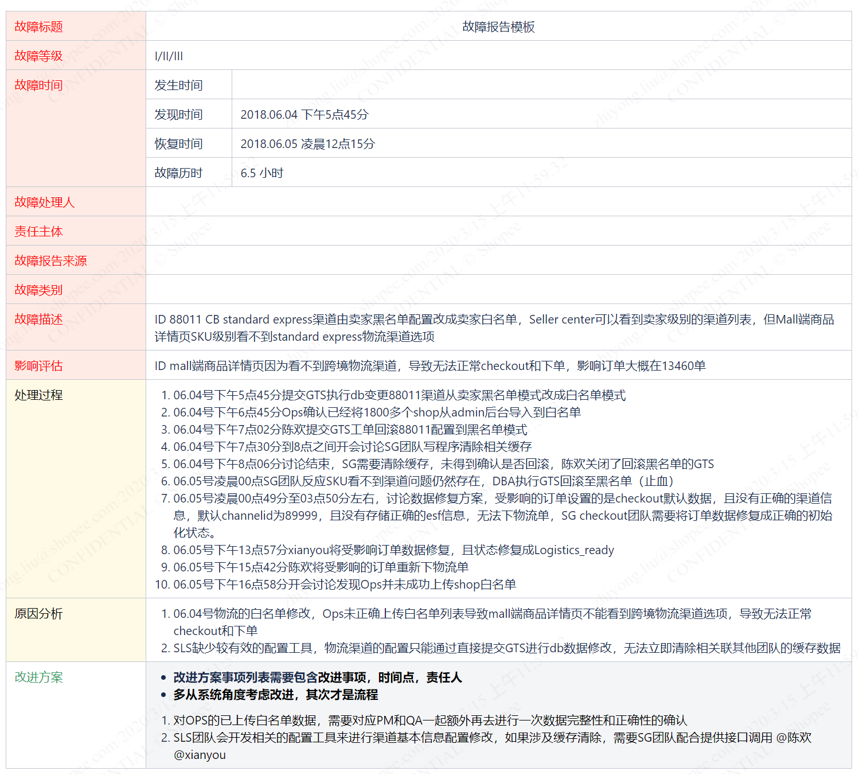
故障管理
故障报告
报告模版地址
故障报告存放地址
标题规则：YYYY.MM.DD-项目-故障标题
改进方案
可执行的改进措施
优先改进我们自己的系统
改进工作流程

Slide 28
1
研发全流程
目录
2
研发过程管理
CONTENTS
3
项目管理工具及使用
Notes:
业务特点

Slide 29
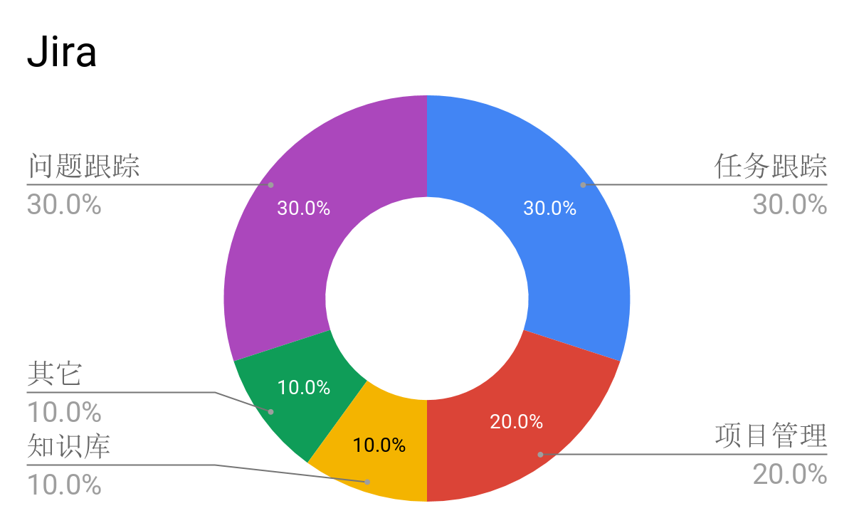
项目管理工具-Jira
定义：Jira是一套完善的项目管理工具。
功能：
任务跟踪、拆解、传递及记录
便于统一工作流与视图
便于统计分析

Slide 30

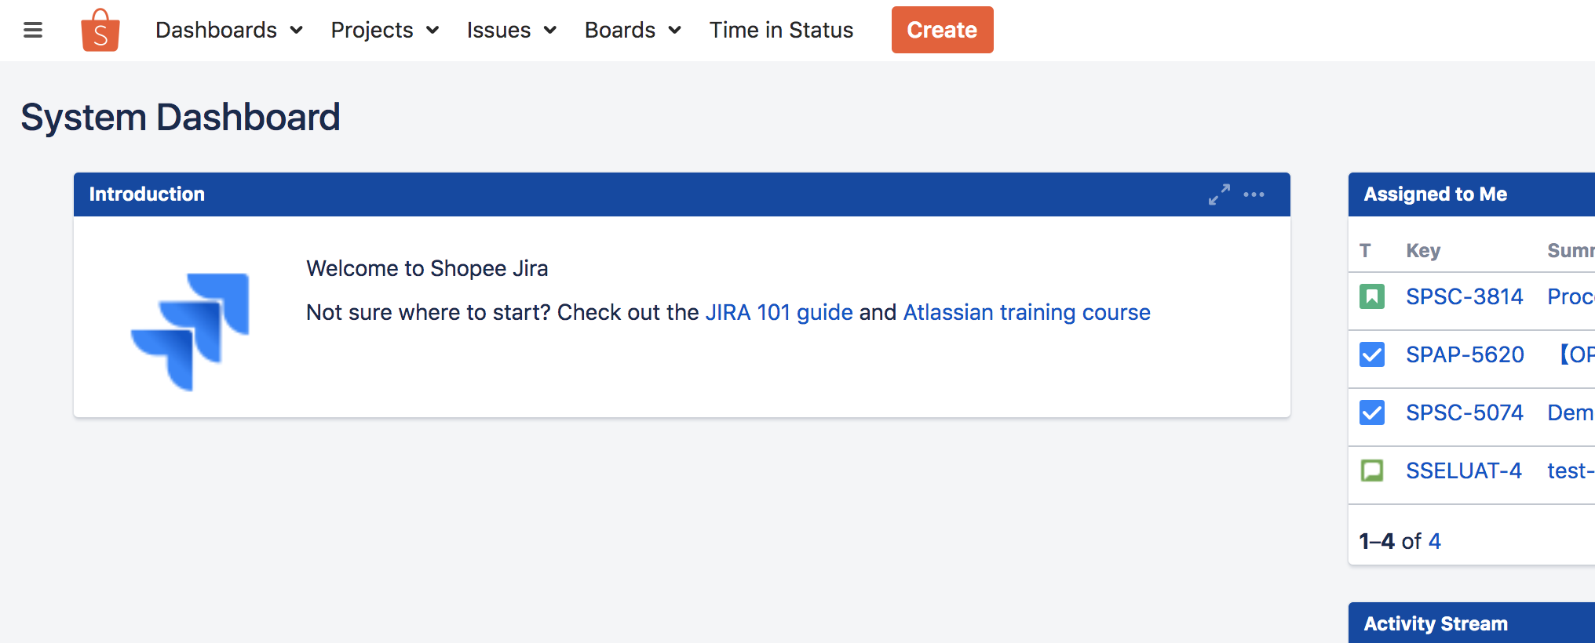
Jira首页
Jira入口
Tips：
首先确保拥有所在项目组的Jira权限。若没有，需先向Team leader申请。

Slide 31
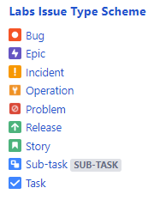
Jira-Issue types
QA或者业务方
用于提Bug
BPM
用于业务源头提报需求
QA
版本发布的审计记录
用于拆分任务与记录工时
Member
用于承接需求（业务／内部）
FPM/研发 leader

Slide 32
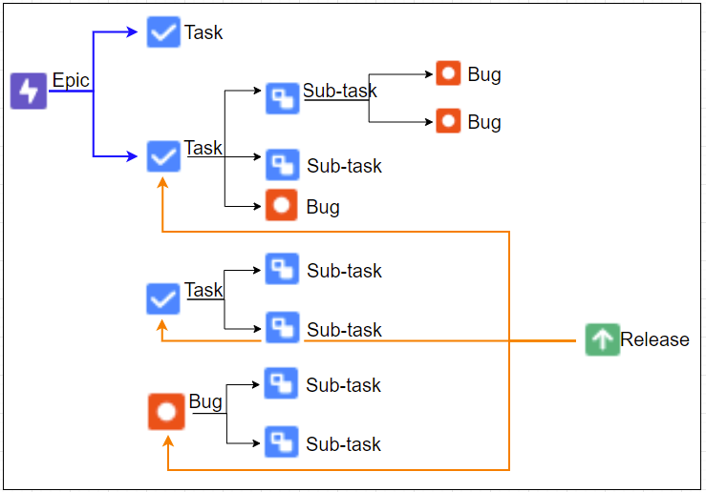
Jira-Issue type之间的关系
Epic：业务需求（BPM）
Task：PM拆解到本系统的任务
Sub-task：由Manager拆解的工作任务
Bug：①由QA提出Testing的，挂在sub-task下
②由业务提出UAT的，挂在task下
③由PS提出Live的，可以和task关联
Release：QA建立发布的内容，①业务需求，②技术需求，③线上bug
1
1
2
2
3

Slide 33
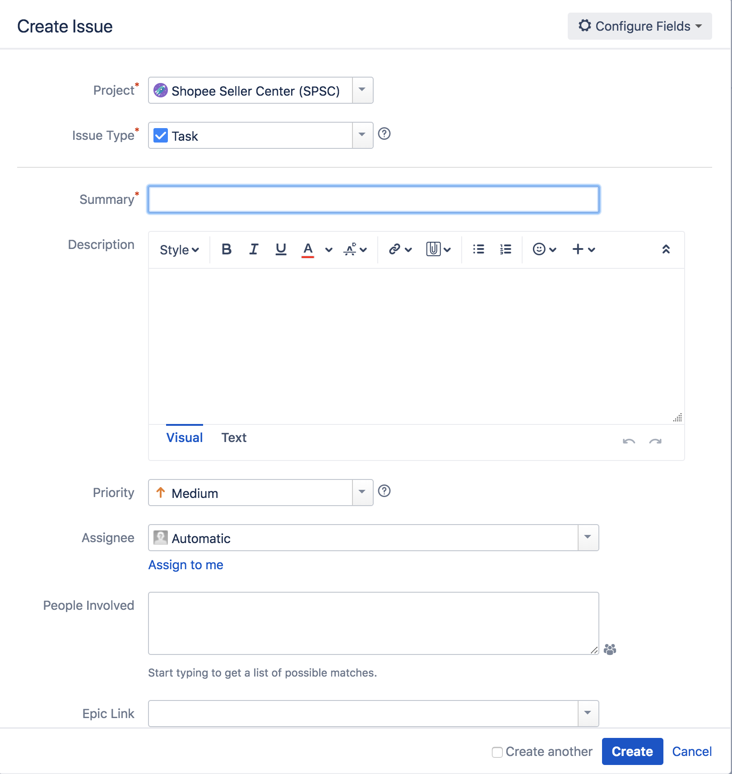
Jira-Task的创建
项目
任务类型
概要
描述
优先级
指派人
涉及到的人
关联Epic

Slide 34
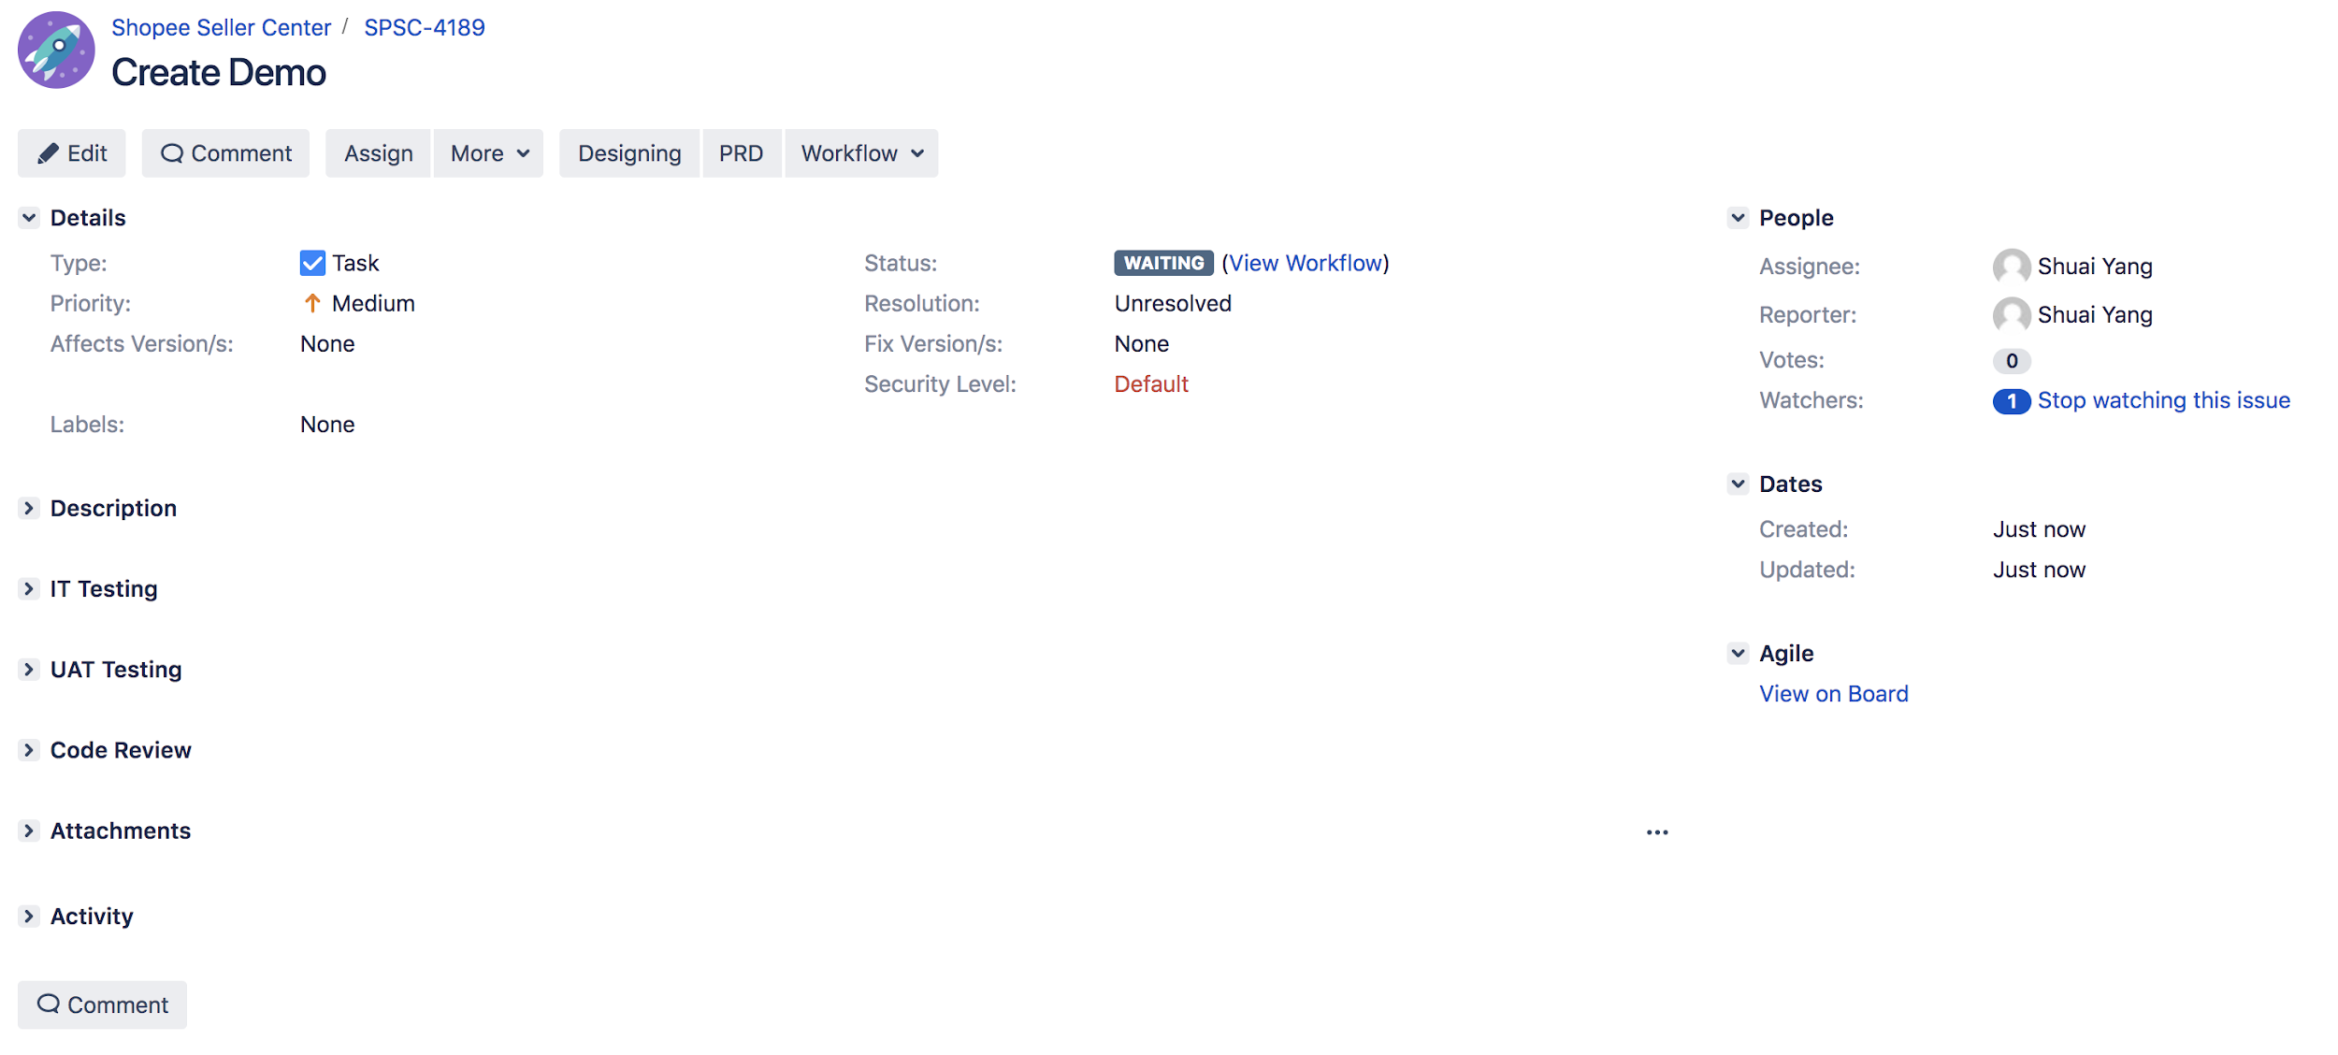

Jira-Task详情页
状态更改操作台
当前状态展示
分配给下一位成员
QA添加测试报告
UX/UI添加设计稿

Slide 35
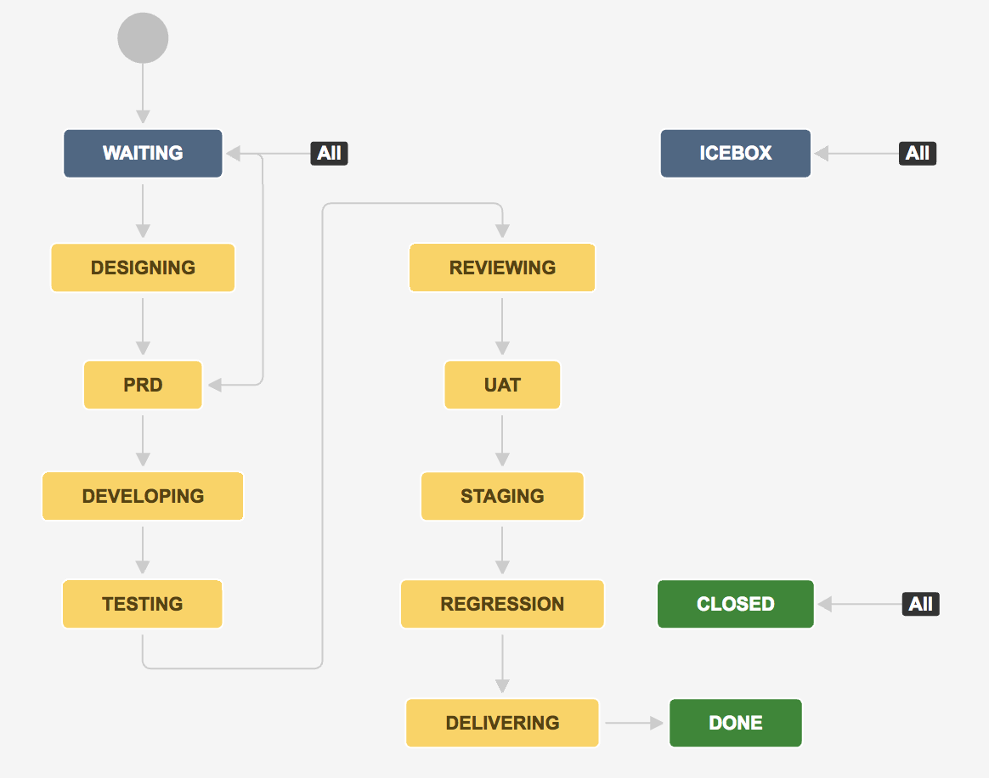
Jira-Task Workflow

Slide 36
Tips
Jira Ticket 必填字段:
Fix Version：Task对外交付的版本，在开发排期之后须填;
Dev Due Date(Task)：Task的提测时间;
Due Date(Task)：交付UAT时间;
checklist：配置内容，方便以后的提测、上UAT，上线的执行
Sub-task的管理：
我们所有的工作都是通过Subtask管理，创建可以由Manager/Leader或Member自建;
始末时间(Dev Start Date/Dev Due Date)需要记录,可调整;
拆分维度和粒度:须按照BE/FE/Android/QA角色拆分到Subtask,原则上控制在3天之内;
Story point记录每个Dev 、QA拆分后的子任务工作量;
Bug Ticket必填:
创建时需要与Task关联:Relates to Task ID;
Done状态代表已修复，Closed代表不是Bug则关闭;
若Bug下有客观原因产生的工作量：在Bug ticket下建Subtask记录工作量;
Developer和QA字段代表该Bug的责任归属;

Slide 37
Tips
Story point是每月绩效的一个数据维度
由公司系统统一收集
统计方式:
Subtask当月状态扭转至Done,且Assignee为研发成员
例:project=SPISC AND issuetype = Sub-task AND status = done AND resolved >= startOfMonth(-1) AND resolved < startOfMonth() ORDER BY assignee ASC, key ASC;
拉取Assignee对应的Story point;
请注意：
每个月要把完成的sub-task 状态到Done;
若Subtask状态为Closed,将不计入统计;

Slide 38
Tips
Jira Task上状态的扭转由每个节点的负责人在完成该节点任务后进行操作扭转。
建议关键输出产物上传Jira,便于查看,例如PRD、测试报告、UAT Signoff结论,需求变更等。
Task：由FPM创建，代表一个Feature的状态
状态 | 操作者 | 转至
Waiting→ Designing | FPM | Designer
Designing→ PRD | Designer | FPM
PRD→ Developing | Dev | 不变
Developing→ Testing | Dev owner | QA
Testing→ Reviewing | QA | Dev leader
Reviewing→UAT | Dev leader | FPM
UAT→ Staging | FPM | QA
Staging→Regression | QA | QA
Regression→ Delivering | QA | QA
Delivering→ Done | QA | QA

Slide 39
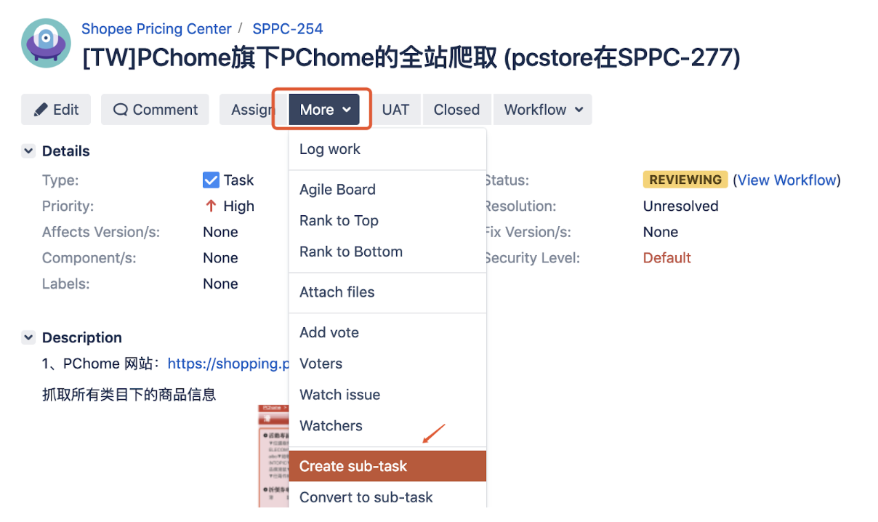
Jira-Subtask
进入某Task页面方可建立Sub-task

Slide 40
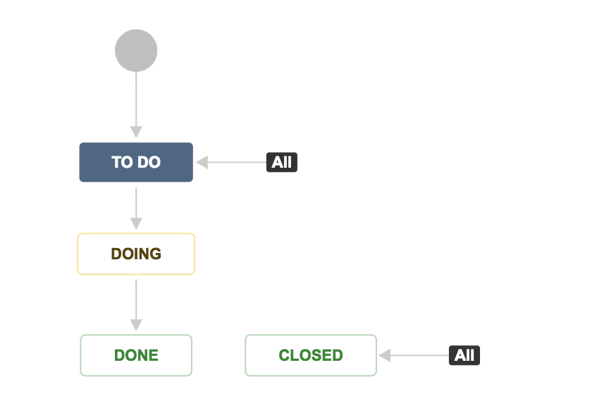
Jira-Subtask Workflow

Slide 41
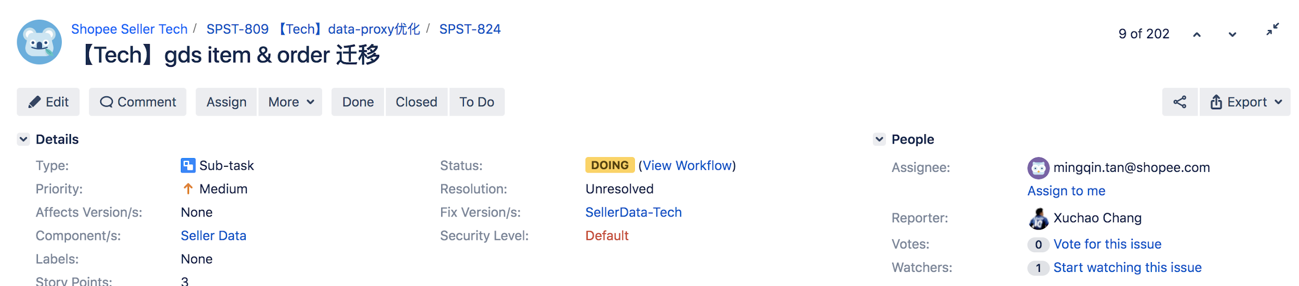

Jira-Subtask详情页
步骤
更改状态

Slide 42
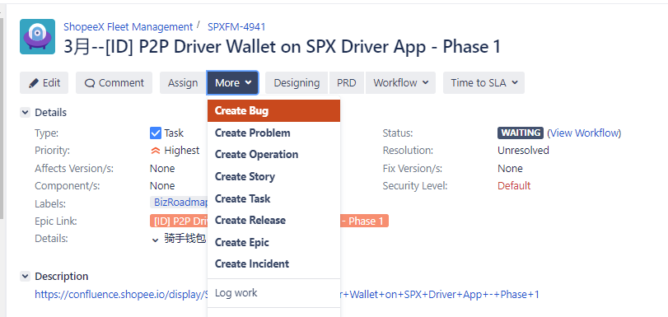
Jira-Bug
进入某Task或者Sub-task页面建立Bug，进行关联
也可以独立创建Bug，不与任何Jira关联（线上Bug）

Slide 43
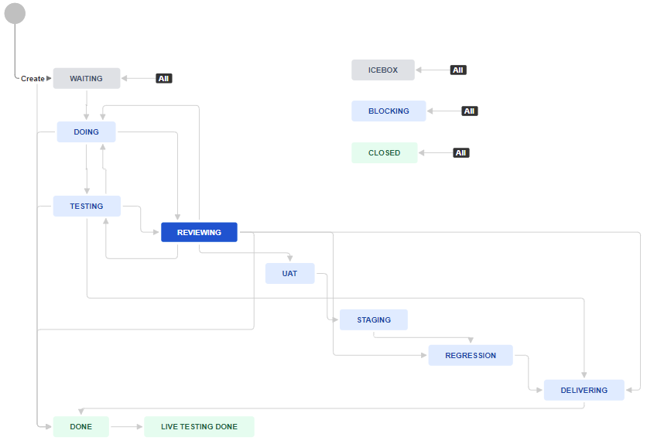
Jira-Bug Workflow

Slide 44
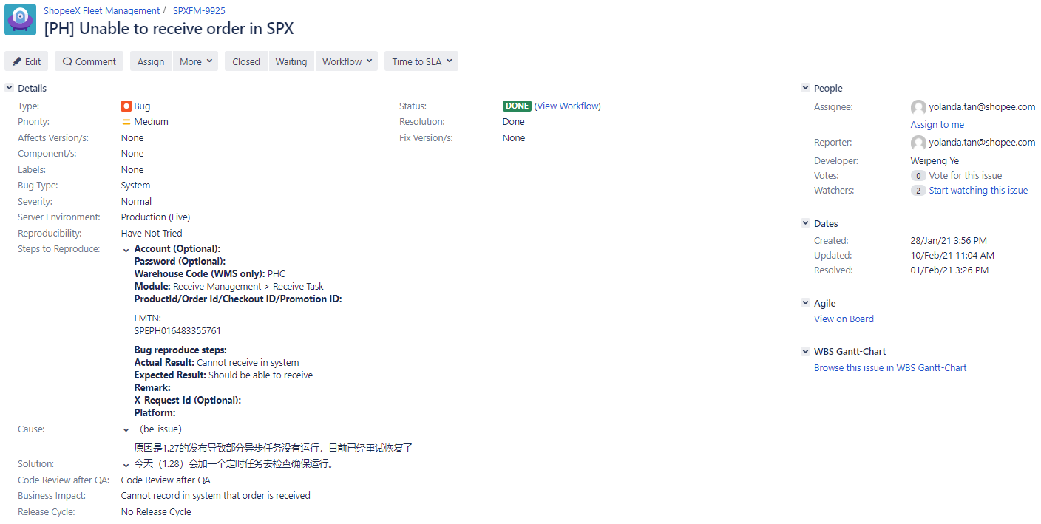
Jira-Bug详情页
bug的责任归属
描述bug产生的根因
bug的解决方案

Slide 45
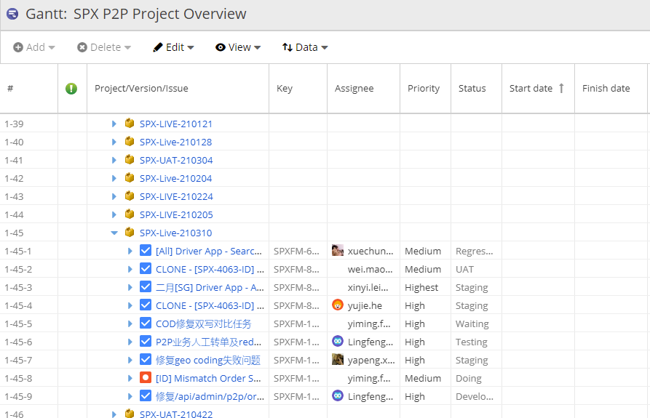
Jira-Kanban Board
目前每个团队都有版本的Gatt图，方便跟进进度

Slide 46
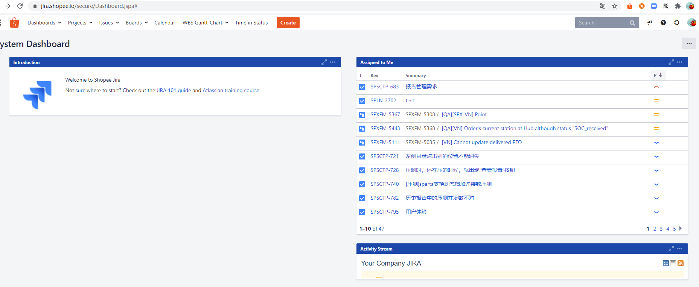
Jira-Kanban Board
Jira 提供的默认视图

Slide 47
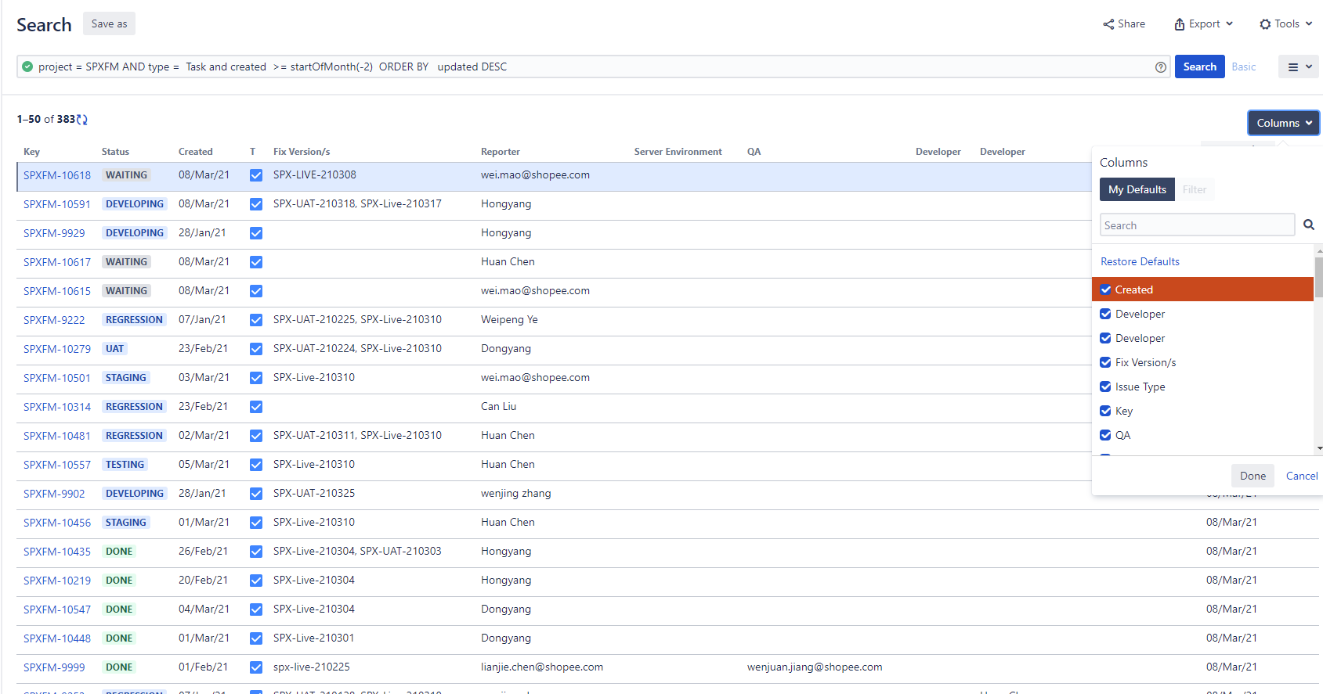
Jira-自定义查询
通过jql来查询自己想要的内容

Slide 48
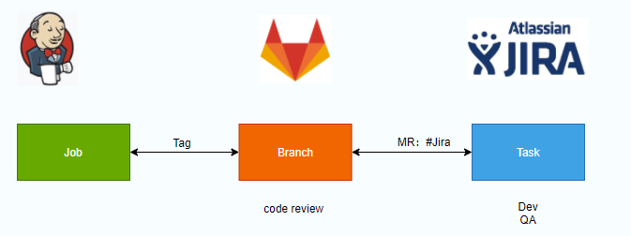
关于公司审计
审查流程的正确性
Jenkins发布—tag—>Git —${Jira}—>Jira

Slide 49
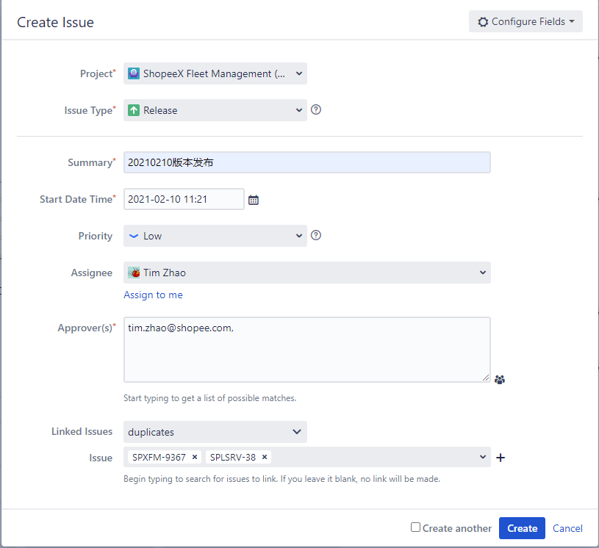
审计——发布规范
创建Release Ticket
选择类型：Release
一般选QA Leader
选择要发布的Ticket

Slide 50
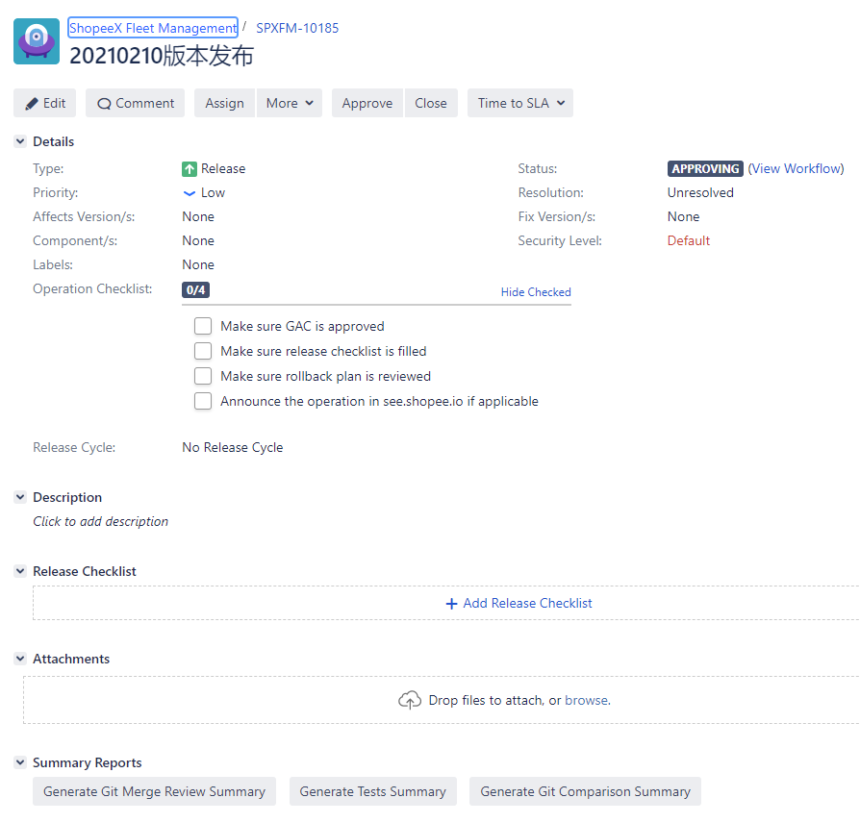
审计——发布规范
检查是否符合规范
检查Code Developer和reviewer是否同一人
检查每个Ticket是否有QA测试
检查提交MR是否带了[#Jira]

Slide 51
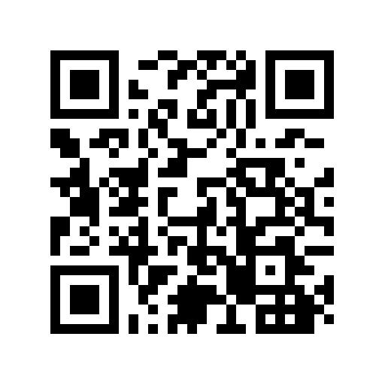
签到
扫码签到
扫码前需先连接公司WiFi
WiFi名称：Shopee_Dev_Office
密码：shopee@2020
请扫码填写问卷

Slide 52
Q & A

